Slide 1
Aplikovaná kineziologie
Horní končetina
Mgr. Pavlína Bazalová

Slide 2
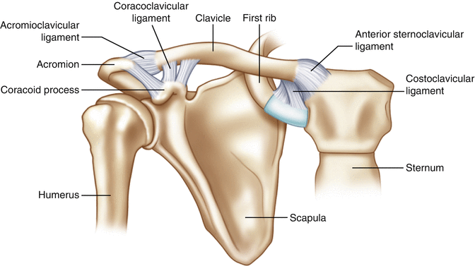
Ramenní pletenec
https://link.springer.com/chapter/10.1007/978-1-4939-2593-3_7

Slide 3
Ramenní pletenec
Pravé klouby:
  sternoklavikulární skloubení (art. sternoclavicularis),
  akromioklavikulární skloubení (art. acromioclavicularis)
  ramenní kloub (art. glenohumeralis; art. humeri)
Funkční spojení:
  thorakoskapulární spojení
  subakromiální prostor

Slide 4
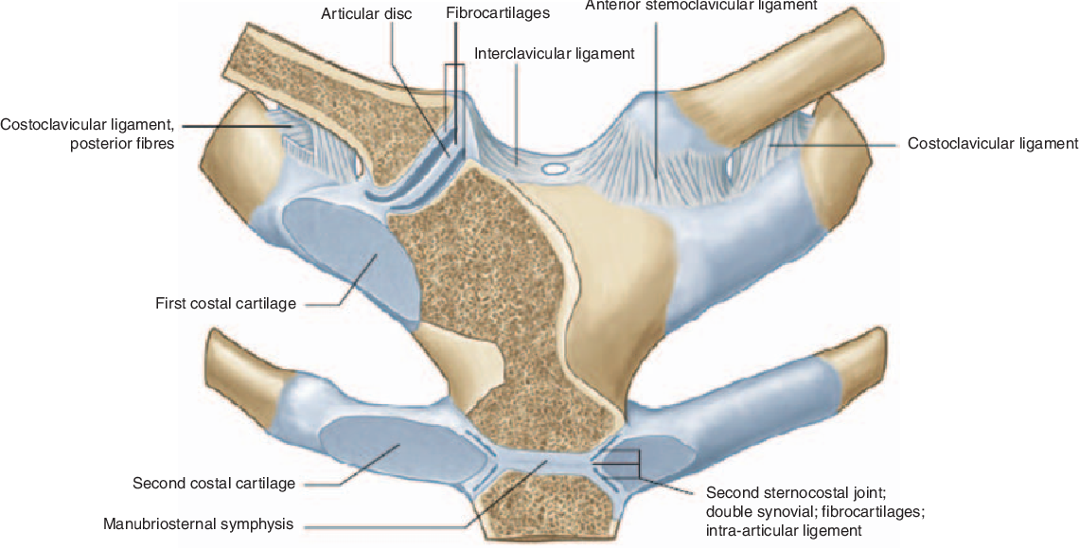
SC kloub = sternoclavicularní kloub
Typ: složený (diskus)
ROM: všemi směry v malém rozsahu
Kloub velmi náchylný – degenerace, osteofyty, zduření měkkých tkání
Klinické projevy: lokální bolest (klidová, při pohybu v RAK), bolesti hlavy
Určuje primární mobilitu ramenního pletence!
https://www.semanticscholar.org/paper/Sternoclavicular-joint-injuries-Smith-Kennedy/16e6138aa45a6efee69fd7c0c8d42fa38efd9f72

Slide 5
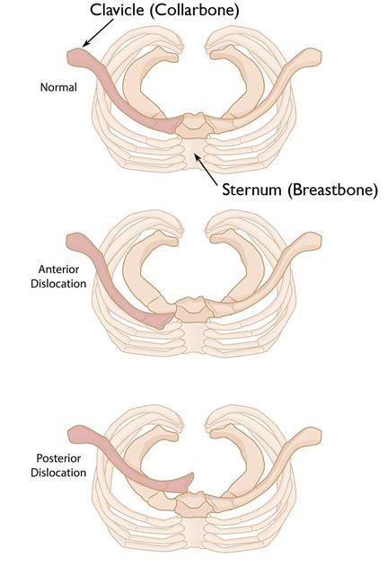
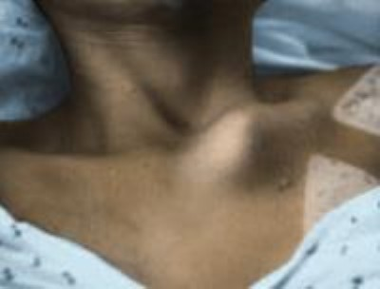
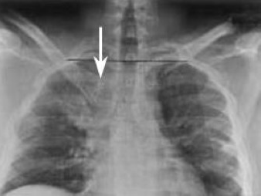
https://orthoinfo.aaos.org/en/diseases--conditions/sternoclavicular-sc-joint-disorders/

Slide 6
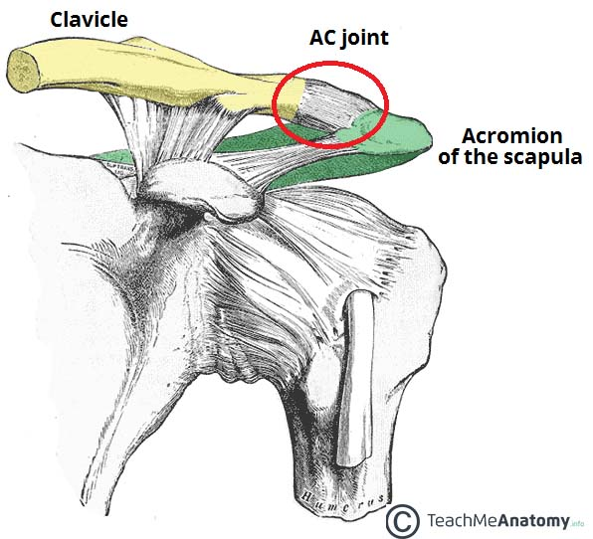
AC kloub = acromioclavicularní skloubení
Typ: často složený (diskus)
ROM: všemi směr v malém rozsahu (omezeno především pevným vazivovým aparátem)
Specifické testy na AC kloub:
  Šála
  Shear test
  Bolestivý oblouk
Klinické projevy:
  Lokální bolest
  Bolest při pohybu v RAK
  Přenesená bolest lat. epicondylus nebo bolesti hlavy
https://teachmeanatomy.info/upper-limb/joints/acromioclavicular/

Slide 7
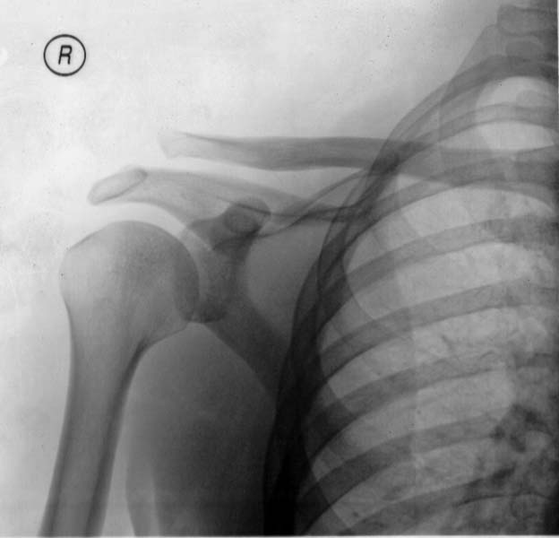
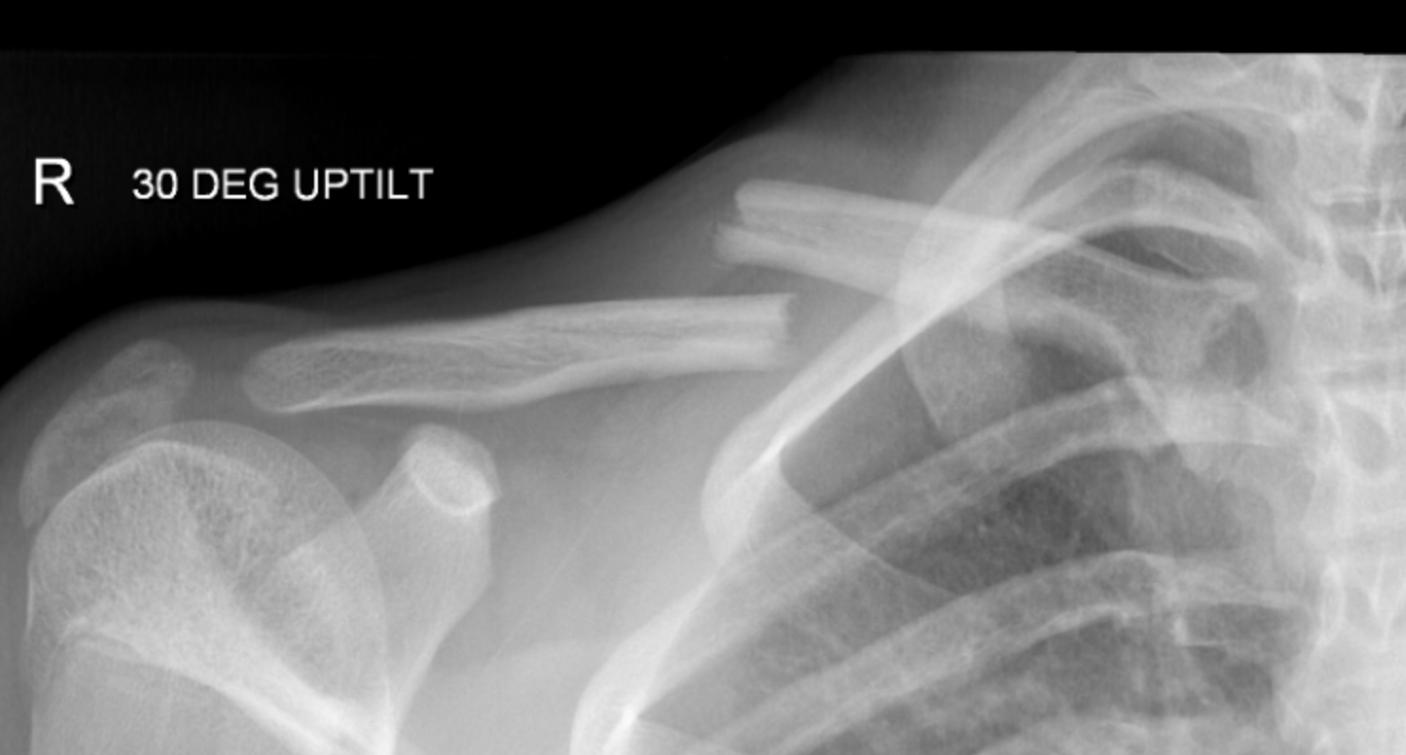

https://www.rch.org.au/clinicalguide/guideline_index/fractures/Clavicle_fractures_Emergency_Department/

Slide 8
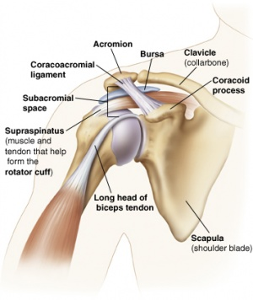
Subacromiální prostor
https://www.physio-pedia.com/Subacromial_Pain_Syndrome

Slide 9
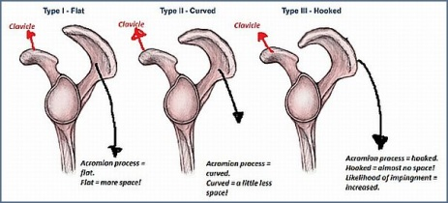
https://www.physio-pedia.com/index.php?title=Subacromial_Pain_Syndrome&veaction=edit&section=20

Slide 10
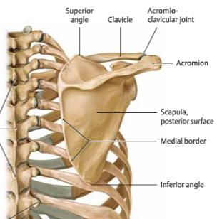
Thoraskapulární skloubení
Anatomie
Fylogeneze:
  Posun kraniálně
  Posun dorzálně
  Užší a delší
https://www.orthobullets.com/shoulder-and-elbow/3035/scapulothoracic-joint

Slide 11
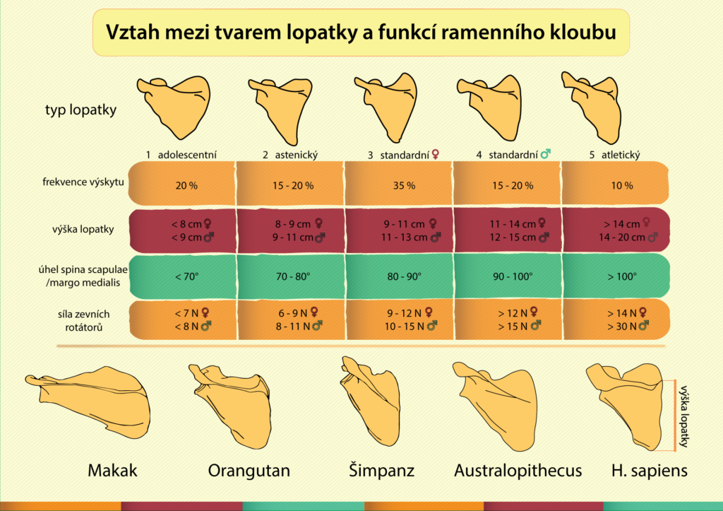
https://www.svetfyzioterapie.cz/souvisi-tvar-lopatky-s-funkci-ramenniho-kloubu-a-silou-zevnich-rotatoru

Slide 12
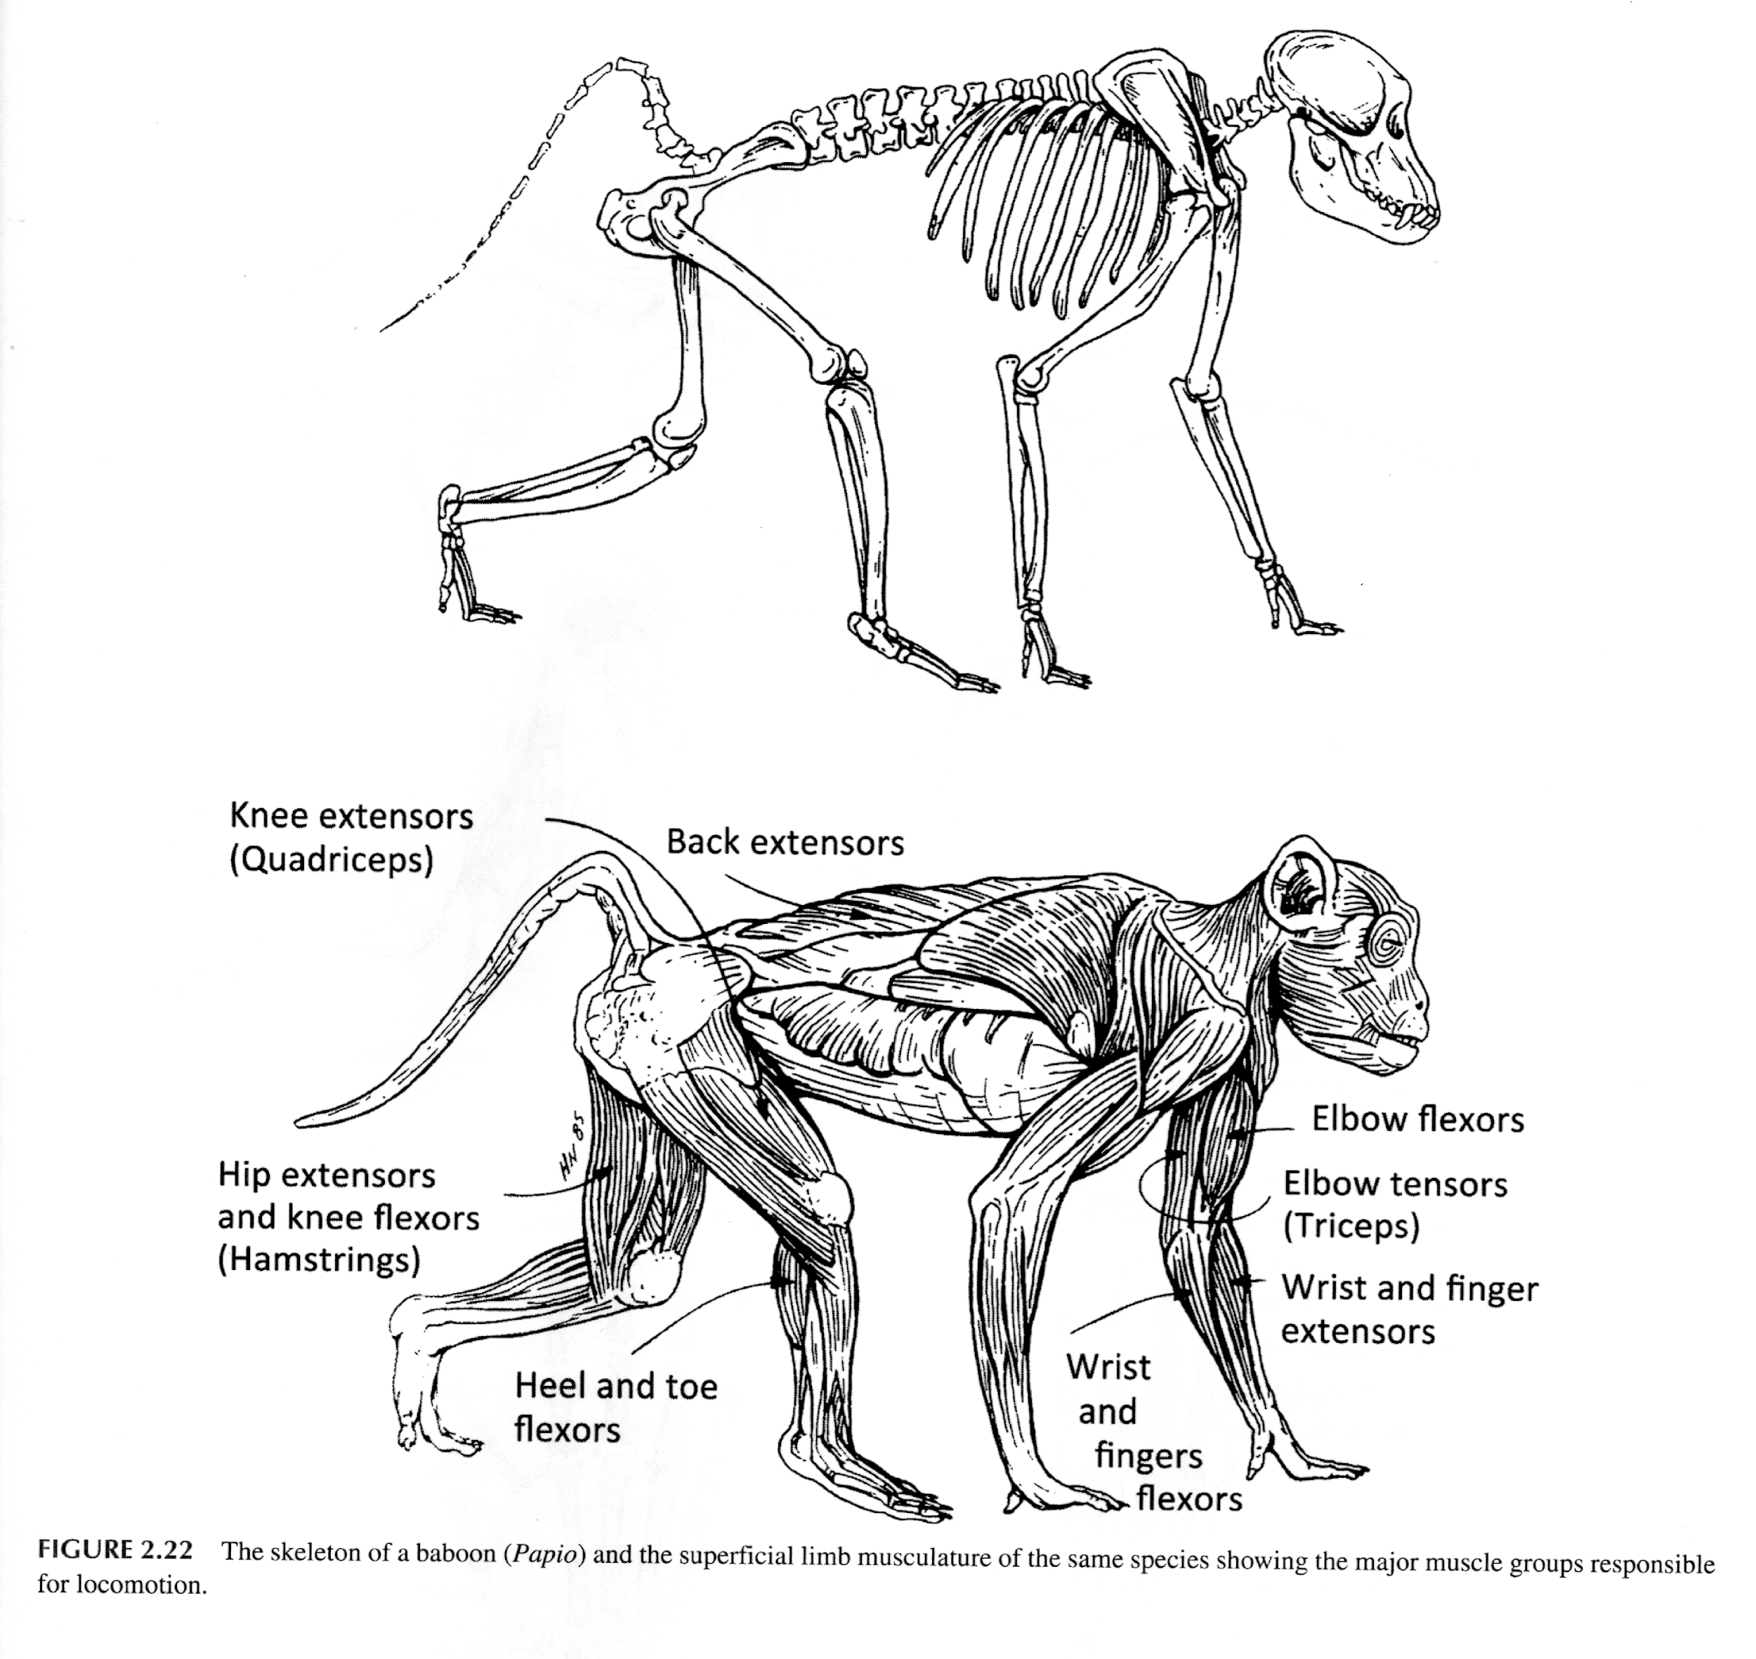
http://abacus.bates.edu/acad/depts/biobook/P-skulls.htm

Slide 13
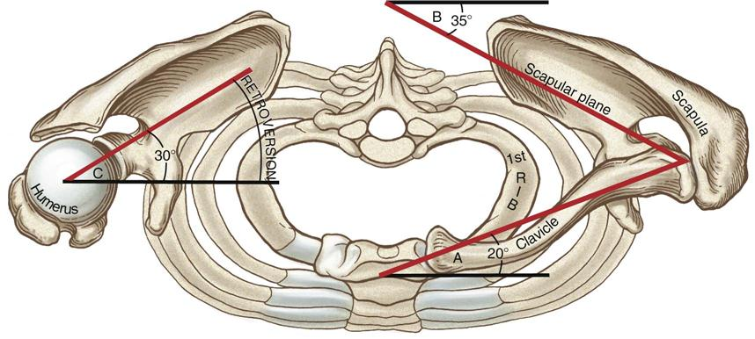
https://musculoskeletalkey.com/shoulder-5/

Slide 14
Scapulothorakální skloubení
Prostor: hrudník – m. subscapularis – lopatka
Řídké vmezeřené vazivo
Klouzavý pohyb lopatky po hrudníku
  Elevace x deprese
  Addukce (retrakce) x abdukce (protrakce)
  Laterární rotace dolního úhlu (60°)
  Rotace kolem příčné osy (naklánění lopatky – anteverze x retroverze)
Pohyb lopatky je primárně dán pohybem klíční kosti – AC a SC kloub

Slide 15
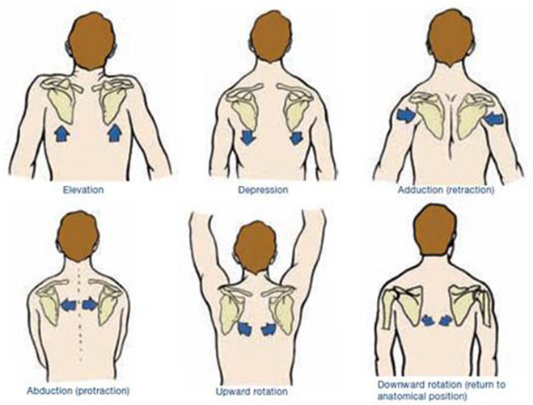
https://www.acefitness.org/fitness-certifications/ace-answers/exam-preparation-blog/3516/muscles-that-move-the-scapulae/

Slide 16
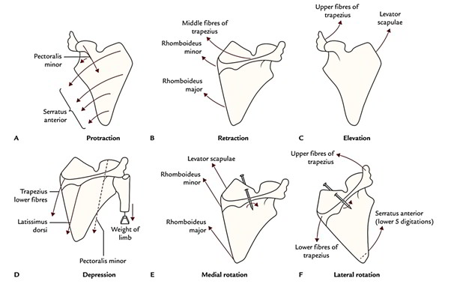
Obrázek 3:https://www.earthslab.com/anatomy/movements-of-the-scapula/

Slide 17
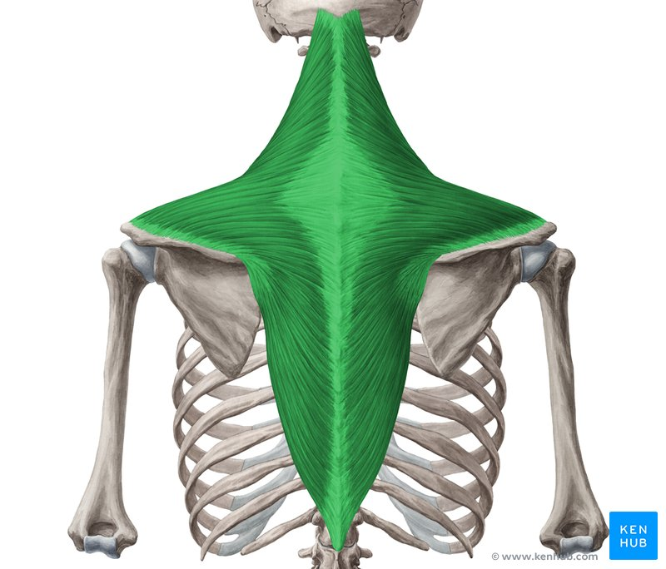
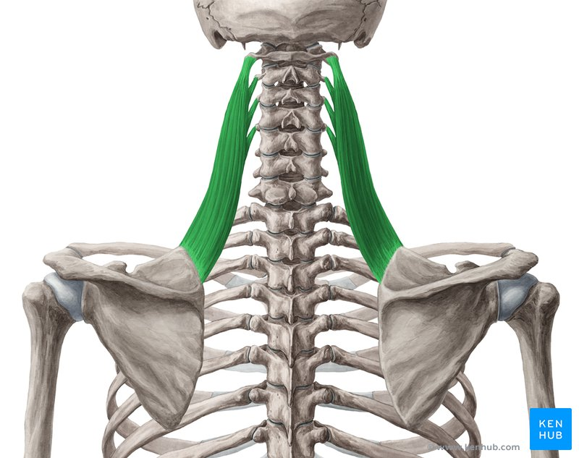
Elevace
M. levator scapulae M. trapezius (horní vlákna)
Zdroj obrázků: https://www.kenhub.com/en/library/anatomy

Slide 18

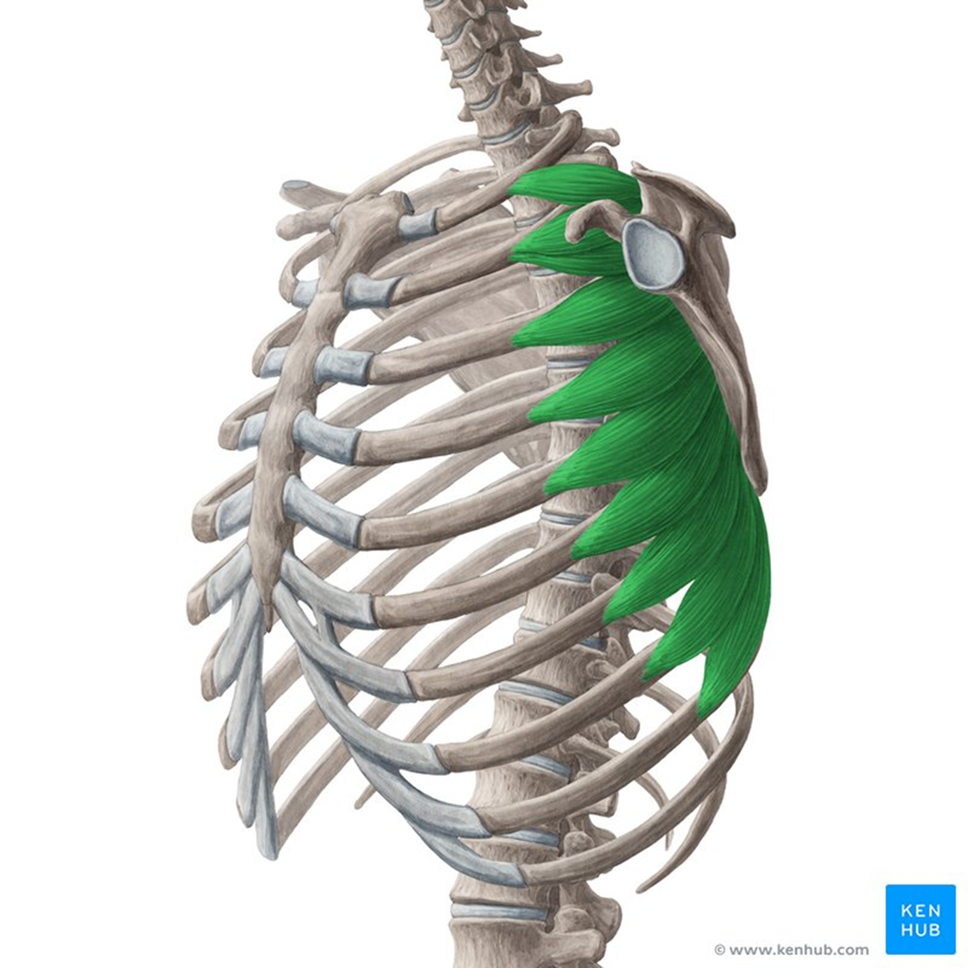
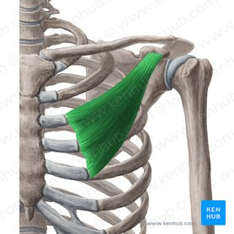
Deprese
M. trapezius (dolní vlákna) m. pectoralis minor m. serratus anterior

Slide 19

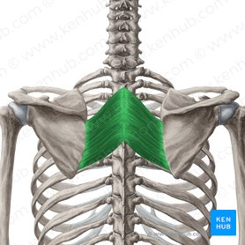
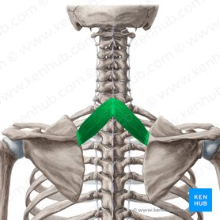
Addukce
M. trapezius (střední vlákna) m. rhomboideus major et minor

Slide 20
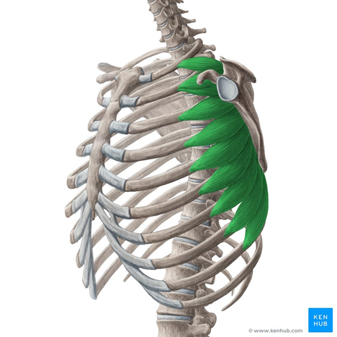
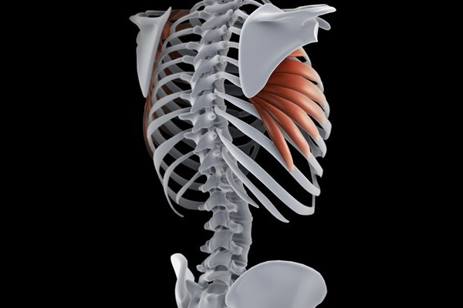
Abdukce
M. serratus anterior
https://www.220triathlon.com/training/swim-training/what-s-the-serratus-anterior-muscle-and-why-is-it-important-to-swimmers/

Slide 21
Scapula movement
https://www.youtube.com/watch?v=H_8xYrT8YcQ
https://www.youtube.com/watch?v=Rl4maZpmJA8

Slide 22
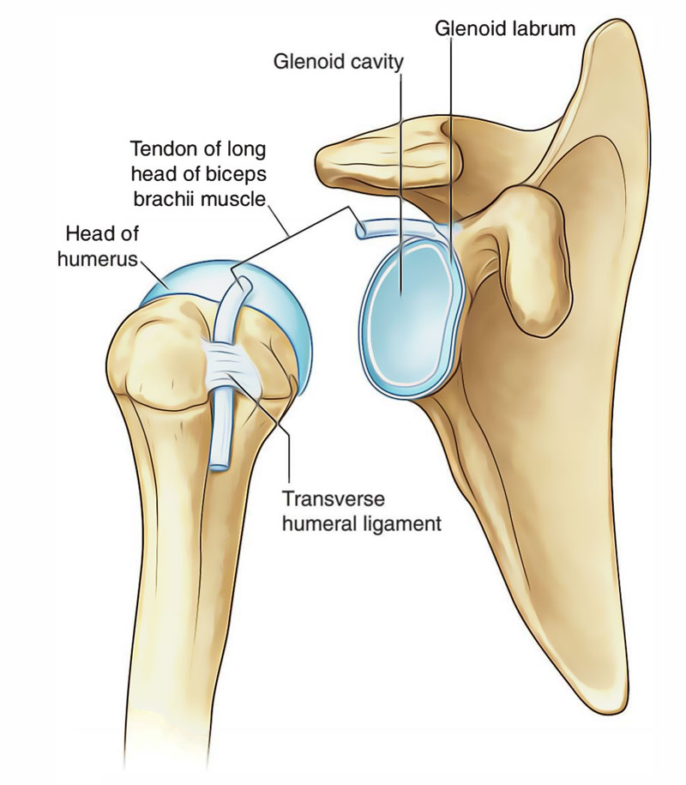
Ramenní kloub – GH kloub
Kulový kloub
Jamka – mělká + glenoideální lábrum (větší plocha kontaktu – stabilita)
Hlavice – větší – nepoměr
https://www.earthslab.com/anatomy/shoulder-joint-glenohumeral-joint/

Slide 23
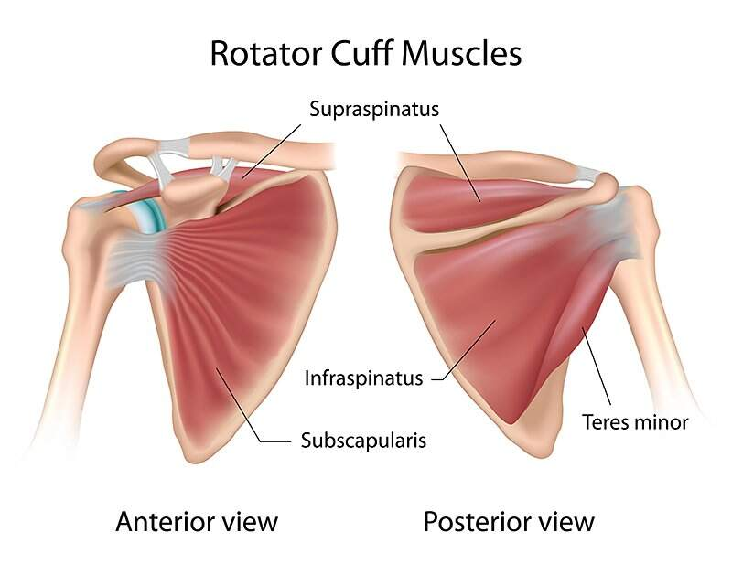
Rotátorová manžeta
Kloubní pouzdro + zesílení kloubu – kloubní pouzdro, vazy, šlachy svalů -> rotátorová manžeta = m. subscapularis, m. supraspinatus, m. infraspinatus, m. teres minor
https://www.joionline.net/trending/content/rotator-cuff-tears

Slide 24
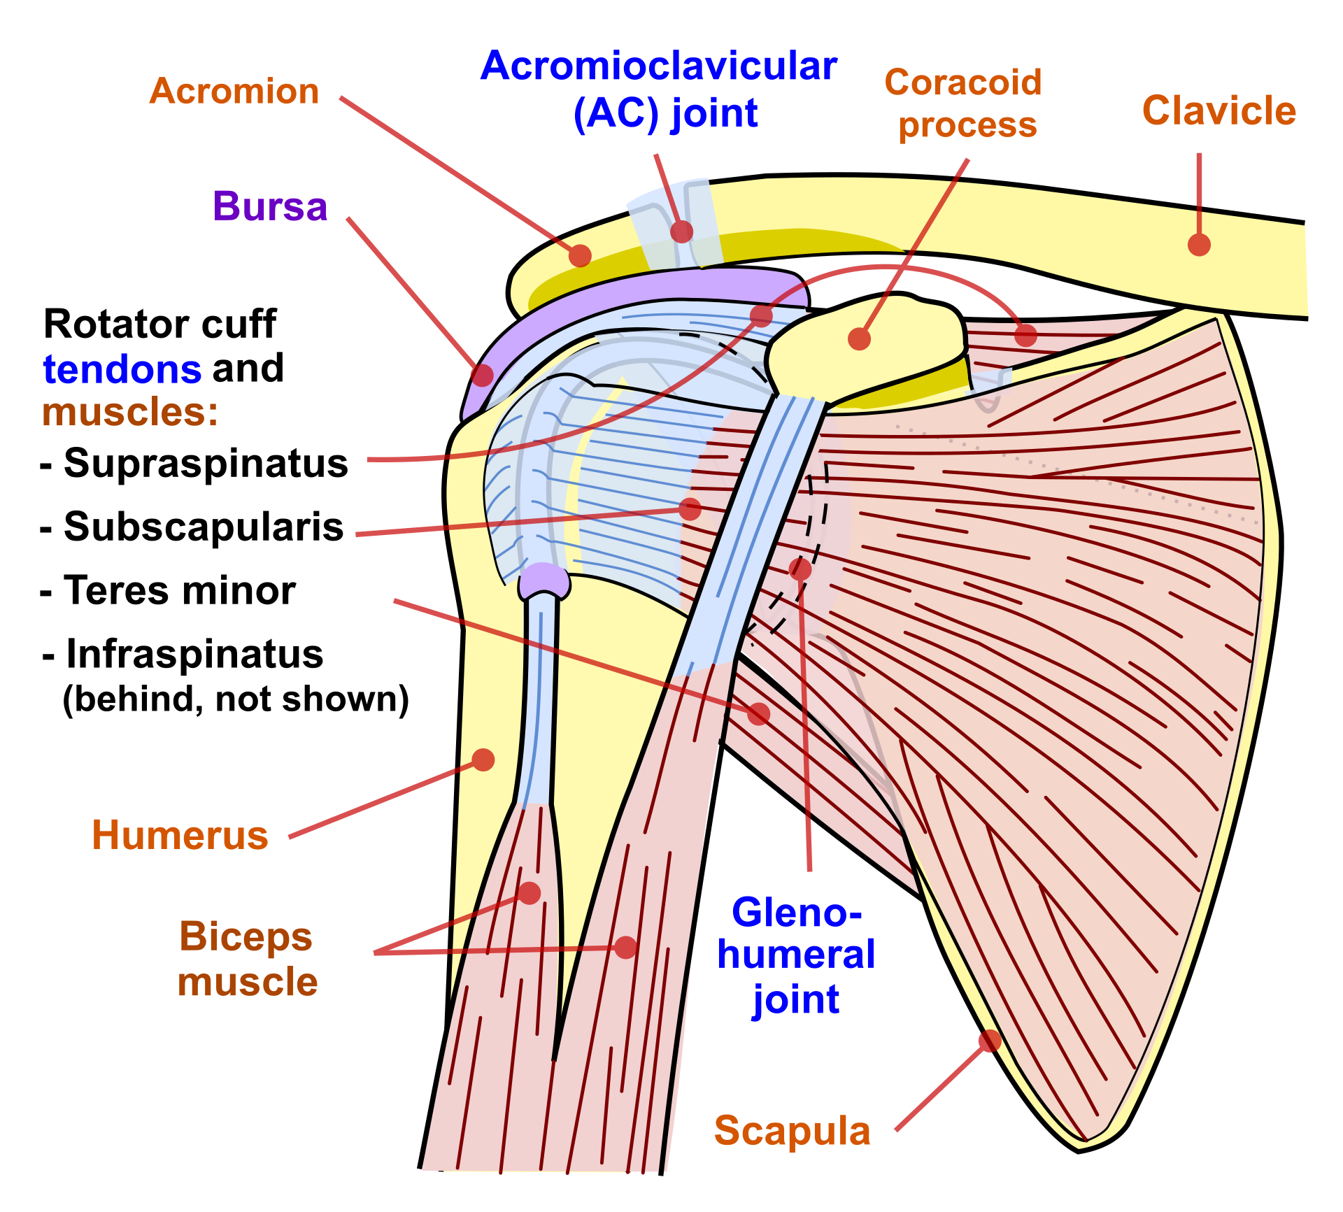
https://theprocedureguide.com/fluoroscopic-guided-glenohumeral-joint-injection-technique-and-overview/

Slide 25
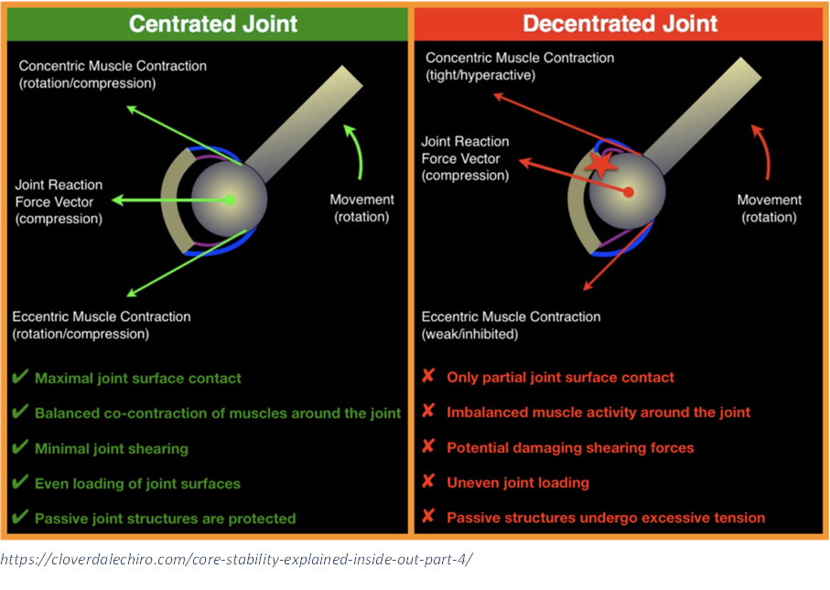

Slide 26
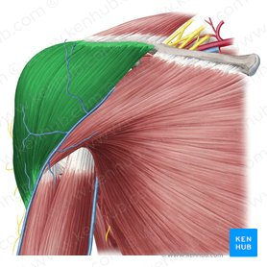
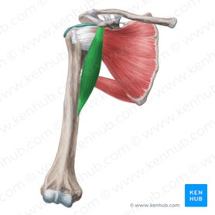
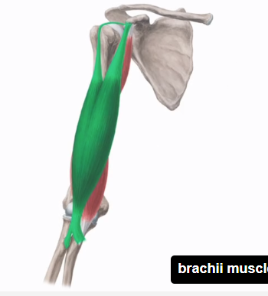
Flexe
ROM: až 180°
Fáze:
0°- 60° - m. D, m. CB, m. BB
60°- 120° - m. T, m. SA
120°- 180° - m. T + svaly trupu
Elevace (FLE + ABD) – souhyb lopatky + souhyb Thp
M. deltoideus (přední vlákna) m. coracobrachialis m. biceps brachii

Slide 27
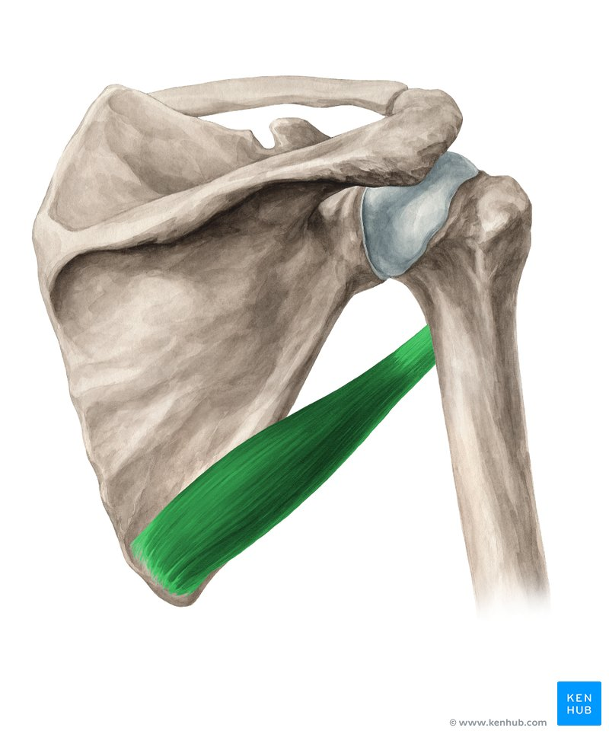
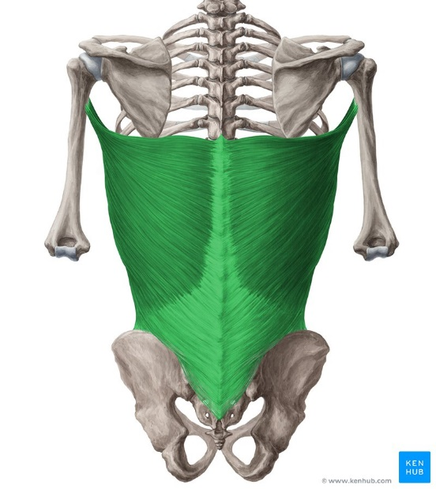
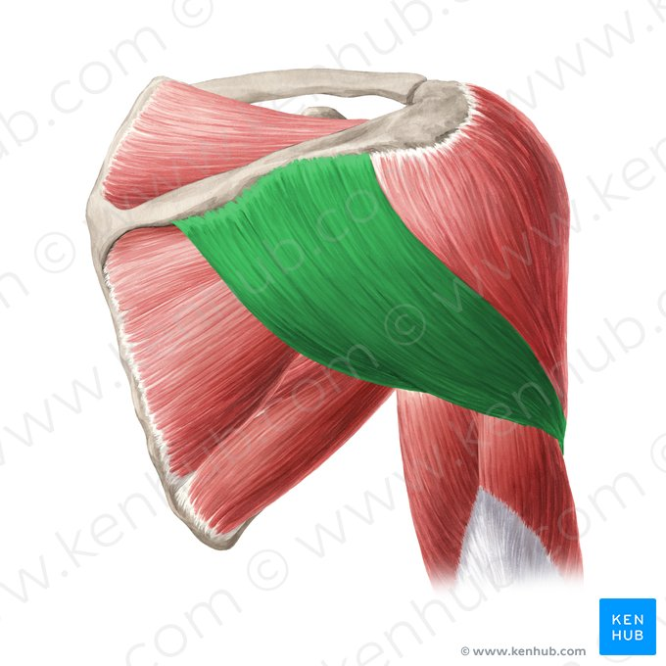
Extenze
ROM: 35°- 45°
m. teres major m. latissimus dorsi m. deltoideus (zadní vlákna)

Slide 28
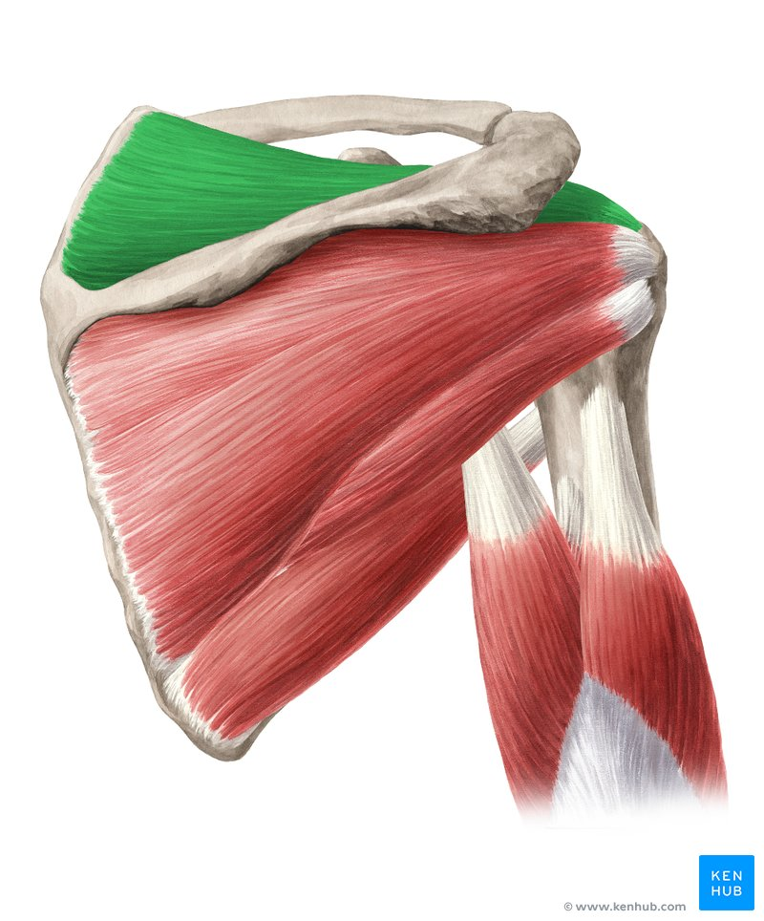
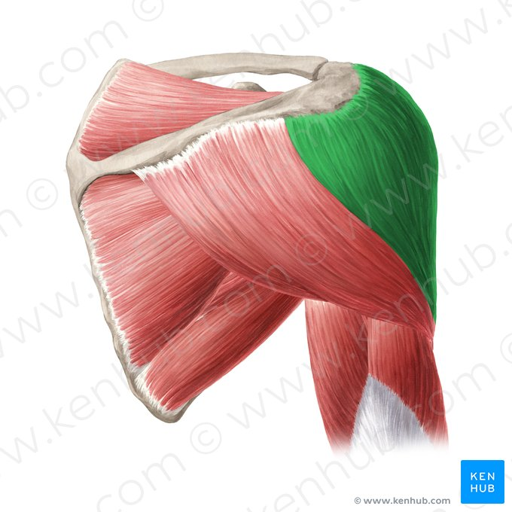

Abdukce
ROM: až 180°
Fáze:
0°- 45° - m. SS + m. D
45°- 90° - m. D
90°- 150° - m. D + m. T
150°- 180°- m. T + svaly trupu
Elevace (FLE + ABD) – souhyb lopatky + souhyb Thp
ABD – funkčně spojena s mírnou ZR
M. supraspinatus m. deltoideus (střední vlákna) m. trapezius

Slide 29
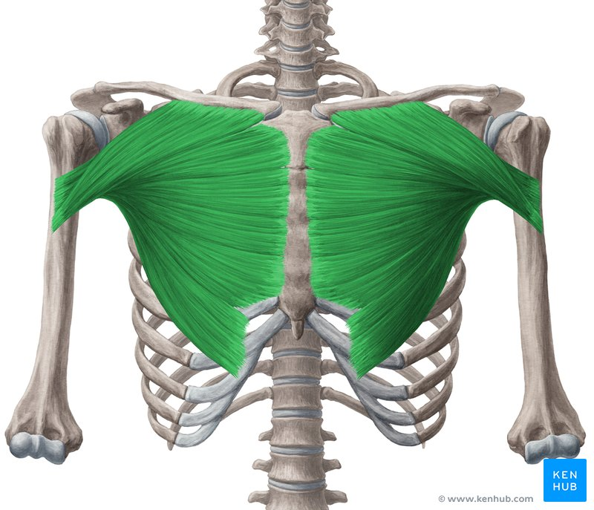
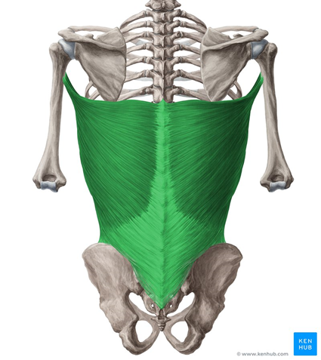

Addukce
M. pectoralis major m.latissimus dorsi m. teres major

Slide 30
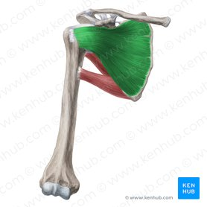


Vnitřní rotace / pronace
    ROM: 60° (v připažení) / 70° (90° abdukce)
M. pectoralis major m. subscapularis m. teres major m. latissimus dorsi

Slide 31
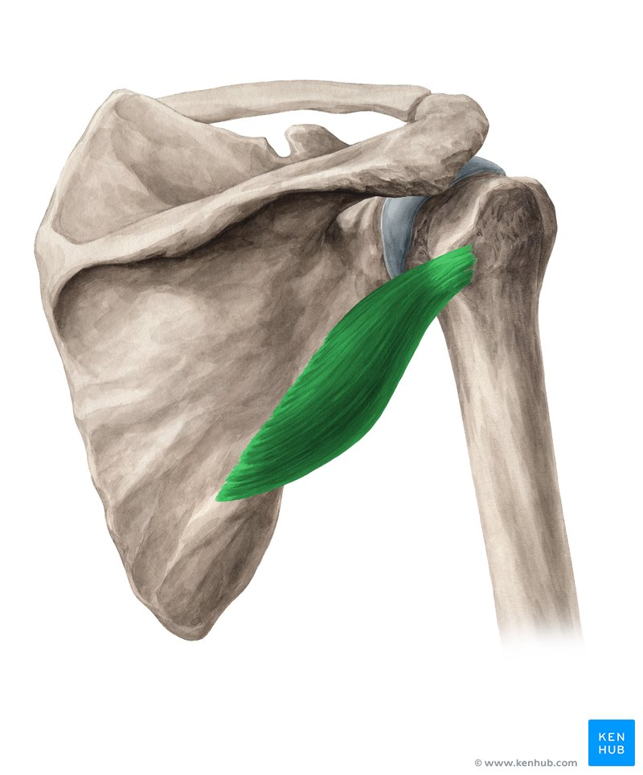
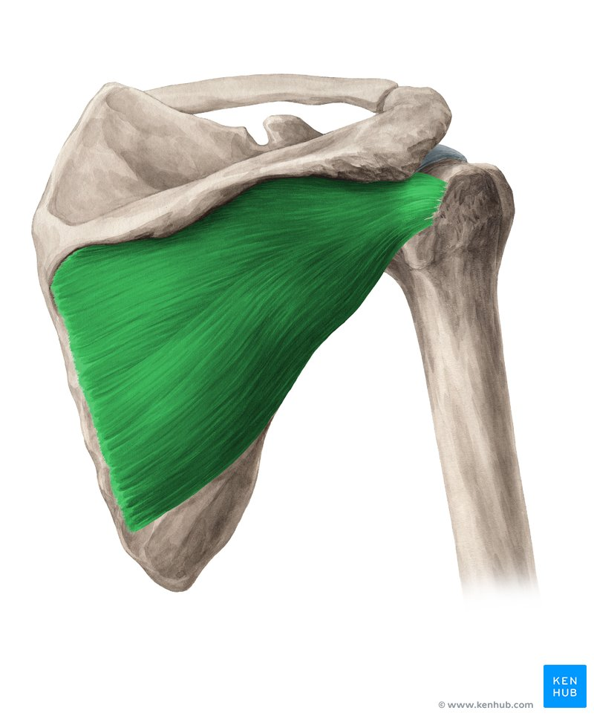
Zevní rotace (supinace)
    ROM: 60° (v připažení) / 90° (90° abdukce)
m. teres minor m. infraspinatus

Slide 32
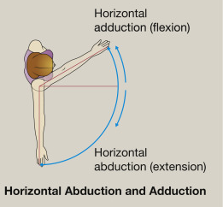
Horizontální abdukce a addukce
Horizontální abdukce
ROM: 40°- 50
Hlavní svaly: m. deltoideus (zadní svalová vlákna), m. infraspinatus, m. supraspinatus, m. teres major et minor a m. latissimus dorsi.
Horizontální addukce
ROM: 130°- 160°
Hlavní svaly: m. deltoideus (přední svalová vlákna), m. pectoralis major, m. coracobrachialis, m. subscapularis
https://www.surgeryjournal.co.uk/article/S0263-9319(19)30044-4/fulltext

Slide 33
Humeroskapulární rytmus
Aby mohlo dojít k plné flexi a abdukci v ramenním kloubu, musí dojít k rotaci lopatky.
Celkový poměr pohybu je 2:1, tedy při 180°abdukci připadá 120°na glenohumerální skloubení a 60° na thorakoskapulární skloubení.
V první fázi abdukce (0-30°) je pohyb lopatky minimální, dochází k její stabilizaci.
V druhé fázi (30°- 150°) dochází k rotaci lopatky.
V třetí fázi abdukce (150°- 180°) je poměr pohybů v daných segmentech až 5:4, 5° v glenohumerálním kloubu na 4° v thorakoskapulárním kloubu.

Slide 34
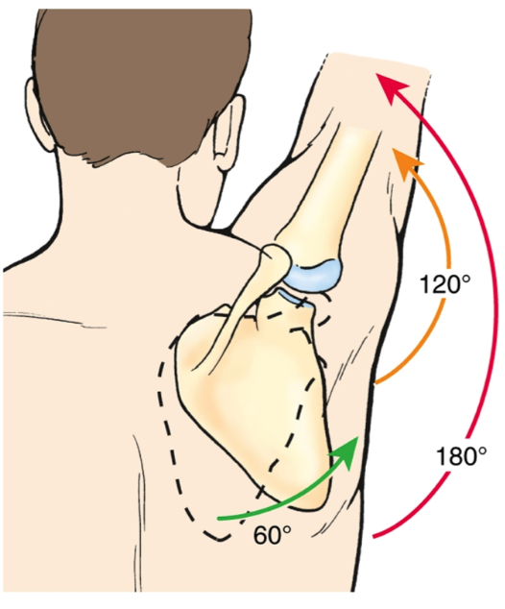
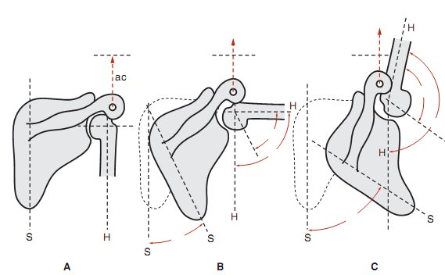
https://www.gobeyondphysicaltherapy.com/blog-1/fc93drsjsgfmkctz87bdt67cs4eslr
https://www.researchgate.net/publication/46270070_Development_of_motion_analysis_protocols_based_on_inertial_sensors/figures?lo=1

Slide 35
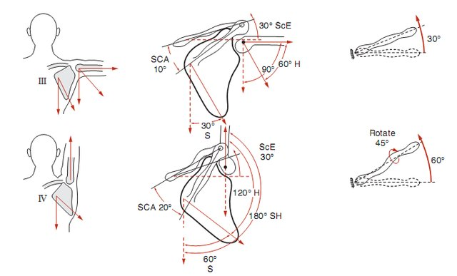
https://www.researchgate.net/publication/46270070_Development_of_motion_analysis_protocols_based_on_inertial_sensors/figures?lo=1

Slide 36
Videa – biomechanika
HSR:
https://www.youtube.com/watch?v=3VygGuBObVc
Shoulder joint: Movements, bones and muscles - Human Anatomy | Kenhub
https://www.youtube.com/watch?v=SfQzA6W5xA0

Slide 37
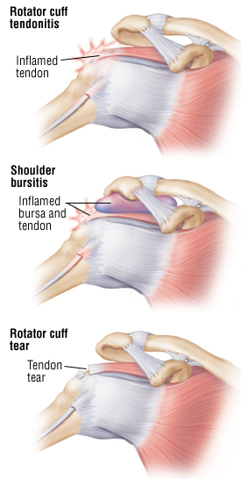
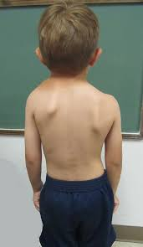
Patologie RAK
VVV
  Sprenglova deformita
  Pakloub klíční kosti
Onemocnění MT
  Impingement syndrom
  Kalcifikující tendinitida
  Bursitis subacromialis
  Problematika RM
  Sy dlouhé hlavy bicepsu
  Sy zmrzlého ramene
  SLAP léze
Traumata
  Luxace – instabilita
  Fraktury
Přenesená bolest
  Blokády žeber, viscerální problematika, krční páteř
Funkční problematika
https://www.google.cz/url?sa=i&source=images&cd=&cad=rja&uact=8&ved=2ahUKEwjivaze9uzeAhWK6aQKHciQB0QQjRx6BAgBEAU&url=http%3A %2F%2Fcongenitalhand.wustl.edu%2F2012%2F05%2Fsprengel-deformity.html&psig=AOvVaw0eU1qoz1I8zUCbR3sEdFqg&ust=1543145340756146
https://www.levitas.cz/2018/02/impingement-syndrom-ramenniho-kloubu/

Slide 38
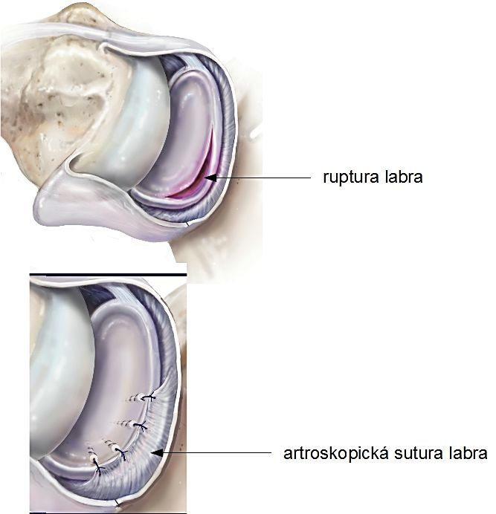
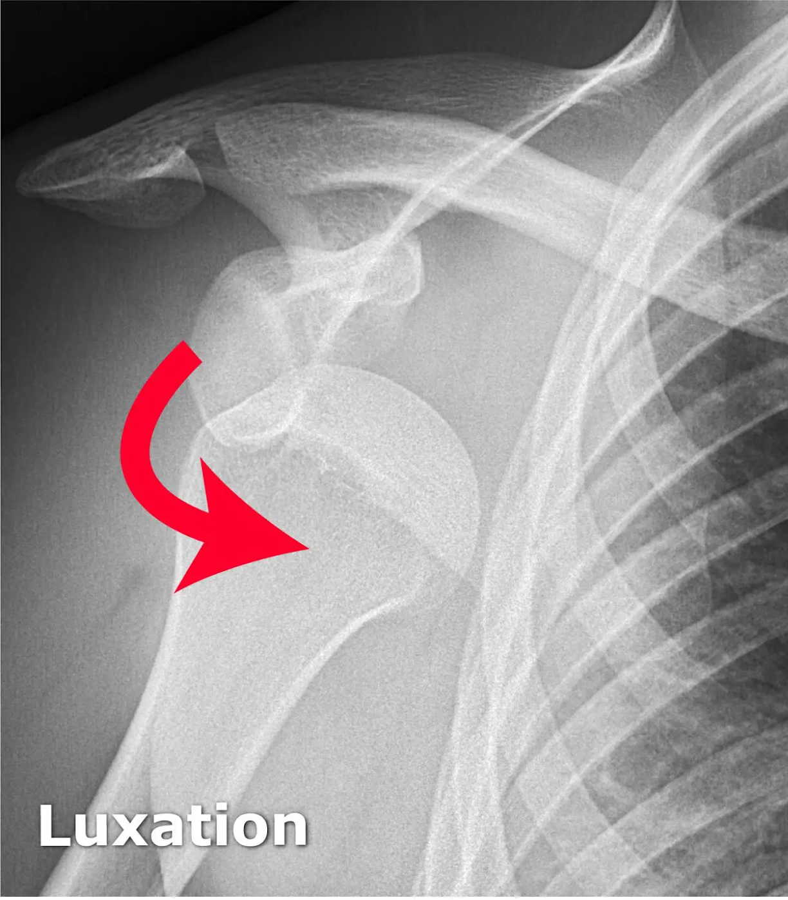
https://www.ortopedie-frydrych.cz/portfolios/artroskopie-ramene/
https://radiology.expert/x-shoulder/pathology/luxation/

Slide 39
Funkční problematika
Kineziologické aspekty svalů ramenního pletence
  M. serratus anterior
  M. levator scapulae
  M. supraspinatus
  M. infraspinatus
  M. subscapularis
  M. biceps brachii

Slide 40
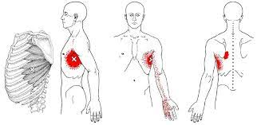
m. Serratus anterior
Blokové postavení žeber
Problémy s dýcháním
Bolestivost ramenního pletence
https://www.kingofthegym.com/serratus-anterior/?__cf_chl_tk=Sd_RDf8klqA1Jg8WAs5z_5QQGFlXW8GbJf.0lxFB0WQ-1665990146-0-gaNycGzNCD0

Slide 41

m. Levator scapulae
Bolestivost a dysfunkce Cp (AO)
Horní úhel lopatky
Bolestivost dorsální strany lopatky
http://www.triggerpoints.net/muscle/levator-scapulae

Slide 42

M .supraspinatus
https://www.researchgate.net/figure/Referred-pain-pattern-red-from-supraspinatus-muscle-MTrP_fig1_49780770

Slide 43

m. infraspinatus
Imitace radikulárního syndromu C7
Bolestivost lokální
Přenesená bolest do zadní strany paže až k lokti
http://www.triggerpoints.net/muscle/infraspinatus

Slide 44

m. Subscapularis
Citlivý a ve zvýšeném napětí při syndromu zmrzlého ramene
Jeho napětí omezí ZR, ABD, FLE
Bolestivost těchto pohybů + celého ramenního pletence
https://www.acropt.com/blog/2017/11/2/subscapularis-self-release

Slide 45

m. Biceps brachii
Dlouhá hlava – bolestivost ventrální strany RAK
Krátká hlava – protrakce lopatky
Celý sval – bolestivost v loketní jamce
http://www.triggerpoints.net/muscle/biceps-brachii

Slide 46
Vyšetření RAK
Anamnéza
Aspekce
ROM
Specifické testy

Slide 47

Vyšetření RAK
ANAMNÉZA
Operace, úrazy
  HK, hrudník, Cp + Thp
Interní onemocnění
  srdce, plíce, štítná žláza
Sportovní zátěž
  overhead sporty
https://www.restoreptri.com/blog/2020/10/5/4-important-tips-for-overhead-athletes

Slide 48


Vyšetření RAK
ASPEKCE
Protrakce ramen
Knoflíkový ramene
AC, SC, klíček
Lopatky
Kontury svalů (trapézy)
https://aleslamka.cz/aktuality/vystouple-lopatky-cviky-na-postupne-srovnani
http://coretraining.cz/2020/05/nesouvislost-bolesti-a-korekce-predsunuteho-drzeni-hlavy-a-protrakce-ramen/

Slide 49

Vyšetření RAK
POHYBY
Aktivní pohyb
Pasivní pohyb
ROM
https://pohyblidem.cz/rameno/

Slide 50


Vyšetření RAK
SPECIFICKÉ TESTY
Stereotyp abdukce dle Jandy
Stereotyp kliku dle Jandy
Cyriaxův / Sachsův kloubní vzorec
  CKV: ZR – ABD – VR
  SKV: ABD – ZR - VR
Bolestivý oblouk
https://adoc.pub/syndrom-bolestiveho-ramene-pi-praci-s-poitaem.html
https://www.researchgate.net/publication/46270070_Development_of_motion_analysis_protocols_based_on_inertial_sensors/figures?lo=1
https://www.researchgate.net/publication/46270070_Development_of_motion_analysis_protocols_based_on_inertial_sensors/figures?lo=1

Slide 51


Vyšetření RAK
SPECIFICKÉ TESTY
Testování instability
  Apprehension test
Impingement syndrom
  Testy, které komninují FLE + VR
Odporové testy
  ABD – m. supraspinatus
  VR – m. teres major, m. subscapularis
  ZR – m. teres minor, m. infraspinatus
  Flexe v RAK (+ FLE v lokti + supinace) – CLB
https://tidsskriftet.no/en/2021/08/klinisk-oversikt/anterior-shoulder-dislocation-assessment-and-treatment
https://www.youtube.com/watch?v=6GkKB2oXi3o

Slide 52
Shrnutí – ramenní pletenec
5 kloubních spojů: 3 pravé klouby a 2 nepravé klouby
Primární mobilita – SC
Sekundární mobilita – RAK
Předpoklady pro pohyb v RAK:
  AC, SC – pohyb klíční kosti
  Pohyby lopatky – rotace zevního úhlu, naklánění lopatky
  Mobilita Th páteře
Pohyby lopatky
Pohyby v RAK
Kineziologické vyšetření – aspekce, pohyby, funkční testy

Slide 53
Loketní kloub
= articulatio cubiti

Slide 54


Loketní kloub
Art. cubiti - 3 klouby
  Art. humeroulnaris
  Art. humeroradialis
  Art. radioulnaris proximalis
https://mluvmeokloubech.cz/mohlo-by-vas-zajimat/co-muze-zapricinit-bolesti-loktu/
Zdroj: Netter, H.N. Anatomický atlas člověka, překlad 3.vydání. Praha: Grada Publishing, a.s., 2005.

Slide 55

Zdroj: Netter, H.N. Anatomický atlas člověka, překlad 3.vydání. Praha: Grada Publishing, a.s., 2005.

Slide 56
Loketní kloub
Typy kloubů
art. Humeroulnaris – kladkový kloub
art. Humeroradialis – kulový kloub
art. radioulnaris proximalis – kolový kloub
Pohyby
Flexe
Extenze
Pronace
Supinace
art. radioulnaris distalis

Slide 57

Carrying angle
větší u osob s nižší výškou
větší u žen
větší na nedominantní HK
norma 5-15 stupňů
nošení věcí + souhyb HKK při chůzi
https://www.ssbcrack.com/2013/09/excessive-carrying-angle-of-elbow-ssb.html
V české literatuře častěji udáván jako doplňující úhel - tupý úhel 165-175 stupňů

Slide 58

Cubitus varus a valgus

Slide 59



Flexe
Humeroulnární + humeroradiální skloubení
ROM: 135 stupňů
m. biceps brachii m. brachialis m. brachioradialis
zdroje obrázků: https://www.kenhub.com/en/library/anatomy

Slide 60

Extenze
ROM: 0-10 stupňů
Velikost extenze je dána velikostí olecranonu + kvalitou vaziva (hypermobilita)
zdroje obrázků: https://www.kenhub.com/en/library/anatomy

Slide 61

Pronace a supinace
celkový rozsah 150-170 stupňů
kombinace pohybů v art. radioulnaris proximalis et distalis
Pohyb radia – ulna zůstává na místě
Proximálně - hlavička radia se otáčí kolem vlastní osy
Distálně – radius obíhá hlavici ulny
https://youtu.be/yhZ9ZX-Ht24?t=202
https://vectormine.com/item/arm-supination-and-pronation-vector-illustration/

Slide 62


Pronace
m. pronator teres m. pronator quadratus
zdroje obrázků: https://www.kenhub.com/en/library/anatomy

Slide 63

Supinace
m. biceps brachii m. supinator
zdroje obrázků: https://www.kenhub.com/en/library/anatomy

Slide 64

Vyšetření loketního kloubu
Anamnéza
  Bolest – zátěž a její charakter, faktory
Aspekce
  Postavení, CA, rotační nastavení, otoky
Pohyby
  Pasivní i aktivní pohyb
Funkční testy
  Cozenův test – extenzorová skupina
  Odporové testy na extenzory prstů
  Odporový test na m. supinator
https://is.muni.cz/el/fsps/podzim2020/np4052/um/prednaska_-_loket__ruka.pdf

Slide 65
Klinické poznámky
Vrozené vývojové vady – vrozené luxace, synostózy, pakloub
Traumata – zlomeniny, luxace (děti x dospělí)
Onemocnění MT
  Epicondylis radialis humeri (tenisový loket)
  Epicondylitis ulnaris humeri (oštěpařský, golfový loket)
  Entezopatie m. triceps brachii
  Bursitis olecrani (studentský loket)
Degenerativní onemocnění – artróza
Posttraumatické změny – kontraktury, osové deformity
Přenesená bolest – Cp, RAK
Funkční poruchy

Slide 66


https://www.florence.cz/casopis/archiv-florence/2015/12/pronatio-dolorosa/
https://www.redalyc.org/journal/1590/159062566010/html/

Slide 67

Epicondylitis ulnaris humeri
Bolestivost při flekčním pohybu
Psaní na počítači
Úchop za kliku při otevírání dveří
Výrazná palpační citlivost mediálního epicondylu – oblast úponu flexorové skupiny svalů
https://www.orthozentrum.ch/de/Schulter-Ellbogen-Hand/Tennisarm-und-Golferellbogen-Epicondylitis

Slide 68

Epicondylitis radialis humeri
Pozitivní odporové testy
Palpační citlivost
Bolest při přenášení věcí (úchop židle), dotahování šroubů, stisk ruky
Autor: BruceBlaus – Own work, CC BY-SA 4.0, https://commons.wikimedia.org/w/index.php?curid=44923322

Slide 69


Studentský = písařský loket
Zdroje obrázků: https://orthoinfo.aaos.org/en/diseases--conditions/elbow-olecranon-bursitis/

Slide 70


https://www.kingofthegym.com/triceps-brachii/
www.kingofthegym.Com/supinator

Slide 71

Zápěstí a ruka
https://is.muni.cz/do/fsps/e-learning/zaklady_anatomie/zakl_anatomie_I/pages/kostra_horni_koncetiny.html

Slide 72

Interphalangeální klouby
Metakarpophalangeální klouby
Karpometakarpální klouby
Mediokarpální kloub
Radiokarpální kloub
ttps://otik.zcu.cz/bitstream/11025/32891/3/DP_Kuncova.pdf (upraveno)

Slide 73

https://slideplayer.cz/slide/2346851/

Slide 74
Pohyby zápěstí
Pohyb | Rozsah | Svaly
Palmární flexe | 70°- 90° | m. flexor carpi ulnaris m. flexor carpi radialis m. palmaris longus
Dorsální flexe (extenze) | 60°- 80° | m. extensor carpi radialis longus m. extensor carpi radialis brevis m. extensor carpi ulnaris
Radiální dukce | 15°- 20° | m. flexor carpi radialis m. extensor carpi radialis longus m. extensor carpi radialis brevis
Ulnární dukce | 30°- 45° | m. flexor carpi ulnaris m. extensor carpi ulnaris
+ složený pohyb – cirkumdukce

Slide 75

https://is.muni.cz/do/fsps/e-learning/zaklady_anatomie/zakl_anatomie_I/pages/svaly_horni_koncetiny.html

Slide 76

Ruka

Slide 77

Pohyby
Flexe prstů
Extenze prstů
Abdukce prstů
Addukce prstů
Opozice palce
Repozice palce
https://musculoskeletalkey.com/7-muscles-of-the-forearm-and-hand/

Slide 78

https://musculoskeletalkey.com/7-muscles-of-the-forearm-and-hand/

Slide 79

Klenby ruky
http://www.fyzioterapiepro.cz/stavba-a-funkce-ruky/

Slide 80

Klenby ruky
https://dspace.cuni.cz/bitstream/handle/20.500.11956/127499/130302286.pdf?sequence=4&isAllowed=y

Slide 81

Klenba ruky
https://cs-cz.facebook.com/ergoterapeutivsem/posts/3983076471756952/

Slide 82

Úchop činky

Slide 83
Úchopy
Ontogeneticky vývoj – ulnární strana (laterární úchop) – střední rovina – pinzetový úchop (opozice palce – 7,5 M)
Úchop digitopalmární
Úchop palmární s palcovým zámkem
Úchop s opozicí palce a ukazováku
Úchop s laterární opozicí

Slide 84

Zdroj: Kolář (2009) – Rehabilitace v klinické praxi

Slide 85


Slide 86

Vyšetření
Anamnéza – ztuhlost, bolesti, brnění, jemná motorika
Aspekce – postavení, otoky, deformity
Pohyby - pasivní i aktivní pohyb
Funkční testy
  specifické testy na sy karpálního tunelu
  Finkelsteinův test
https://ms-my.facebook.com/thespecialistparamedic/photos/a.1653732611584055/2606556126301694/?type=3&theater

Slide 87
Klinické poznámky
VVV
Onemocnění MT
  Lupavý prst
  M. de Quervain
Degenerativní změny
  Rhizartroza
  Artróza drobných kloubů
Traumatické stavy – fraktury, luxace
Posttraumatické stavy – nestability, pakloub
Syndrom karpálního tunelu
Funkční problematika

Slide 88


https://www.icklinika.cz/cz/chirurgie-ruky/potize-diagnozy/diagnozy/pakloub-scaphoidea/

Slide 89

Diagnostika: https://www.youtube.com/watch?v=nMTScgr6qFQ

Slide 90



Slide 91
To je pro dnešek vše!
Děkuji za pozornost!

Slide 92
Zdroje
Rehabilitace v klinické praxi – Kolář a kol. 2009
Kineziologie – F. Véle
Funkční anatomie – I. Dylevský
https://vos.palestra.cz/skripta/kineziologie/6a4a2.htm
The physiology of the joins – the upper limb – Kapandji
Biomechanics of movement - Uchida, Thomas K.; Delp, Scott L.· MIT Press Ltd · 2021
Přednášky z kineziologie – doc. Müller

